Slide 1
Reduktion von Antibiotikaresistenzen durch leitliniengerechte Behandlung von Patientinnen mit unkompliziertem Harnwegsinfekt in der ambulanten Versorgung
Alexandra Greser – Projektkoordination
Vorsitz Konsortialführung – Fr. Prof. Dr. I. Gágyor

Slide 2
Projektdaten
Förderer/beteiligte Institute
Ziele der Studie
Studienverlauf
Interventionsmaterialien
Kontakt/Hilfe

Slide 3
Projektdaten
Laufzeit: 09/2019 bis 08/2022
Teilprojekt a) (RKI)
Deutschlandweite Erhebung und Darstellung der aktuellen Erreger- und Resistenzsituation beim unkomplizierten Harnwegsinfekt (HWI) in fünf Regionen (3500 Urinproben), Ergebnisse stehen Ihnen im Quartal 2/2021 zur Verfügung
Teilprojekt c) (Institut für Allgemeinmedizin Jena)
Begleitende Prozessanalyse der technischen Umsetzbarkeit und Akzeptanz
Teilprojekt b) (Kontroll-und Interventionspraxen)
Multimodale Intervention mit der Implementierung von Leitlinienempfehlungen in der Praxis, 01.04.2021 – 31.03.2022 (Dauer 1 Jahr)

Slide 4
Förderer/beteiligte Partner
Die Studie wird durch den Innovationsausschuss des G-BA gefördert.
Konsortialführung: Institut für Allgemeinmedizin des Universitätsklinikums Würzburg
Projektpartner:
Institute für Allgemeinmedizin: Berlin Charité, Freiburg, Jena
Robert-Koch-Institut Berlin (Teilprojekt a)
Institut für Klinische Epidemiologie und Biometrie (IKE-B), Universität Würzburg
PD Dr. Guido Schmiemann, Universität Bremen, Institut für Public Health und Pflegeforschung, Abteilung 1: Versorgungsforschung
Dr. Wolfgang Schneider-Rathert, Hausärztliche Gemeinschaftspraxis Querum, Akademische Lehrpraxis der Medizinischen Hochschule Hannover und der Universitätsmedizin Göttingen

Slide 5
138 Praxen in Berlin, Freiburg, Thüringen, Bayern
Randomisierung in:
69 Interventionspraxen
69 Kontrollpraxen

Slide 6
Ziele der Studie
Sensibilisierung für das Thema Antibiotikaresistenz beim unkomplizierten HWI durch Einsatz einer multimodalen Intervention (Resistenzdaten HWI Erreger/Interventionsmaterialien/Feedback)
Leitlinienadhärenz bei der Verordnung von Antibiotika beim unkomplizierten HWI erhöhen (Erstwahlantibiotika)
Sparsamer Antibiotikaeinsatz generell beim HWI

Slide 7
Literatur
Klinisch vermehrte Resistenz gegen Fluorchinolone und/oder Cephalosporine (cave: notwendiger Einsatz für andere Indikationen)
Vergleichbare Effizienz und akzeptables Nebenwirkungsspektrum der Erstwahl-Antibiotika beim unkomplizierten HWI (Prae/Postmenopause)
Kein Einsatz von Fluorchinolonen, Cephalosporinen und Cotrimoxazol bei unkomplizierten HWI als Erstwahl-Antibiotika!

Slide 8
Therapieoptionen

Slide 9
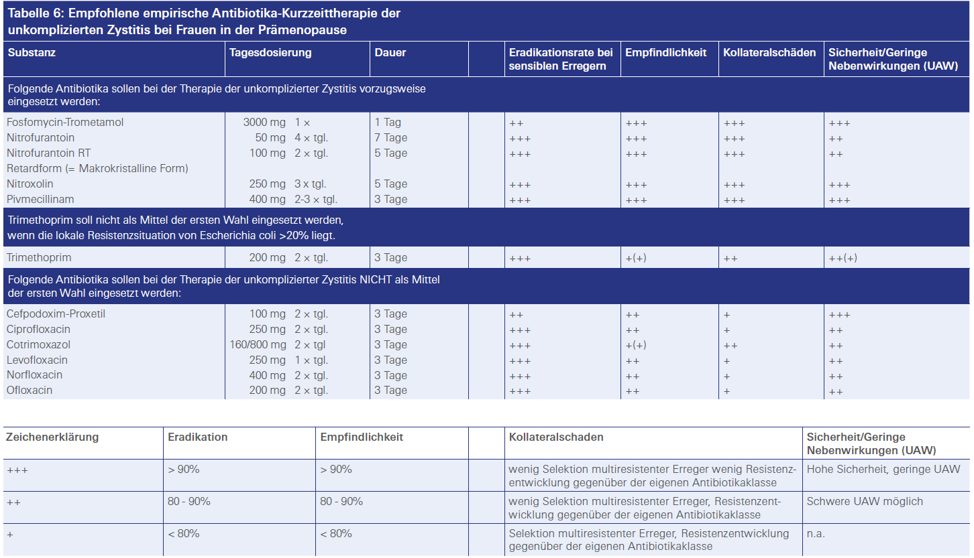
Therapieempfehlungen

Slide 10
Ein-/Ausschlusskriterien Studie
Einschlusskriterien: Frauen ≥ 18 Jahre mit unkompliziertem HWI (auch Schwangere)
Ausschlusskriterien:
Frauen < 18 Jahre
Männer
Blasendauerkatheter/liegende Harnleiterschiene
Fieber und/oder Flankenschmerzen bei akutem HWI
supprimiertes Immunsystem, z.B. bei
akuter ambulanter oder stationärer Chemotherapie
immunkompromitierenden Faktoren, z.B. HIV, Leberinsuffizienz, unkontrollierter/schlecht eingestellter/entgleister Diabetes mellitus, Einnahme von Immunsuppressiva (z.B. Cortisonpräparate, Ciclosporin, Tacrolimus, Mycophenolat-Mofetil, etc.)
akute oder chronische Erkrankung im Bereich der Nieren und ableitenden Harnwege, ausgenommen chronische Niereninsuffizienz (Grad II/IIIa)
stationärer Aufenthalt in Krankenhaus oder Pflegeeinrichtung in den letzten 2 Wochen/dauerhaft

Slide 11
Unkomplizierter/kompl. HWI
Quelle:
Leitlinienprogramm DGU: Interdisziplinare S3 Leitlinie: Epidemiologie, Diagnostik, Therapie, Pravention und Management unkomplizierter, bakterieller, ambulant erworbener Harnwegsinfektionen bei erwachsenen Patienten. Langversion 1.1-2, 2017 AWMF Registernummer: 043/044, http://www.awmf.org/uploads/tx_szleitlinien/043-044l_S3_Harnwegsinfektionen pdf (Zugriff am: 02.02.2021)

Slide 12
Datenextraktion durch Ihre MFA

Slide 13
Datenextraktion durch Ihre MFA

Slide 14
Datenextraktion durch Ihre MFA
Unterstützung durch die/den Ärztin/Arzt mit exakter Dokumentation:
möglichst einheitlicher ICD-Code für unkompl. HWI (MFA informieren)
V.a./gesicherter HWI
Rezidiv
(Prae/Postmenopause: 2. HWI in 6 oder 3. HWI in 12 Monaten, Schwangerschaft: mind. 1 HWI während und eine oder mehrere Infektionsperioden vor/nach Beginn Schwangerschaft)
Uricult/Antibiogramm, Antibiotika-Allergie
Komplikationen (Fieber, Flankenschmerz, Pyelonephritis, Urosepsis)
bestehende Schwangerschaft
Dokumentation aller verordneten Medikamente (Erst/Zweit/Drittverordnung) und externer Vormedikation
Dokumentation, falls Rezept zur evtl. späteren Einlösung mitgegeben oder händisch ausgefüllt wurde

Slide 15
Interventionsmaterialien
Pocketcard:
Antibiotika der ersten Wahl beim unkompl. HWI
komplizierende/Risiko-Faktoren
Risiken bei Verordnung von Zweitlinien-Antibiotika
wann Überweisung/weitere Untersuchungen?
Diagnostik und Therapie bei Patienten mit HWI (auch bei Rezidiven/ komplizierten Verläufen)

Slide 16
Interventionsmaterialien
Leitfaden:
Zusammenfassung wichtiger Inhalte der Leitlinie
bezüglich Diagnostik und Therapie bei:
Frauen in der Prae/Postmenopause
Schwangeren
Diabetikerinnen
Rezidivierenden HWI
Einmal-/Langzeitprophylaxe

Slide 17
Interventionsmaterialien
Leitfaden:
Gesprächstipps für schwierige
kommunikative Situationen

Slide 18
Interventionsmaterialien
Patientinnenflyer

Slide 19
Interventionsmaterialien
Poster

Slide 20
Interventionsmaterialien
Poster

Slide 21
Interventionsmaterialien
Zertifikat
zur Studienteilnahme

Slide 22
Verordnungsfeedback und RedAres-Hompage
Quartalsweises Verordnungsfeedback
auf Wunsch per Mail oder telefonisch (Kontaktdaten?)
RedAres-Homepage mit internem Bereich für Interventionspraxen
https://www.ukw.de/forschung/redares-projekt/startseite/
das Passwort für den internen Bereich bekommen Sie mit den anderen Interventionsmaterialien

Slide 23
Kontakt/Hilfe
Studienhotline:
Studienteam Würzburg: Christiane Wagner: Tel.: 0931-201-47804,
E-Mail: Redares@ukw.de
Homepage der Studie:
www.redares.de

Slide 24
Vielen Dank für Ihre Aufmerksamkeit!

